Slide 1
1С-Рейтинг: Общепит для Казахстана
Новая функциональность
Подготовил: Черевко Н.

Slide 2
Новая функциональность
С релиза 3.0.45.1 в конфигурацию добавлены две новые подсистемы:
Планирование меню
Учет получателей услуг

Slide 3
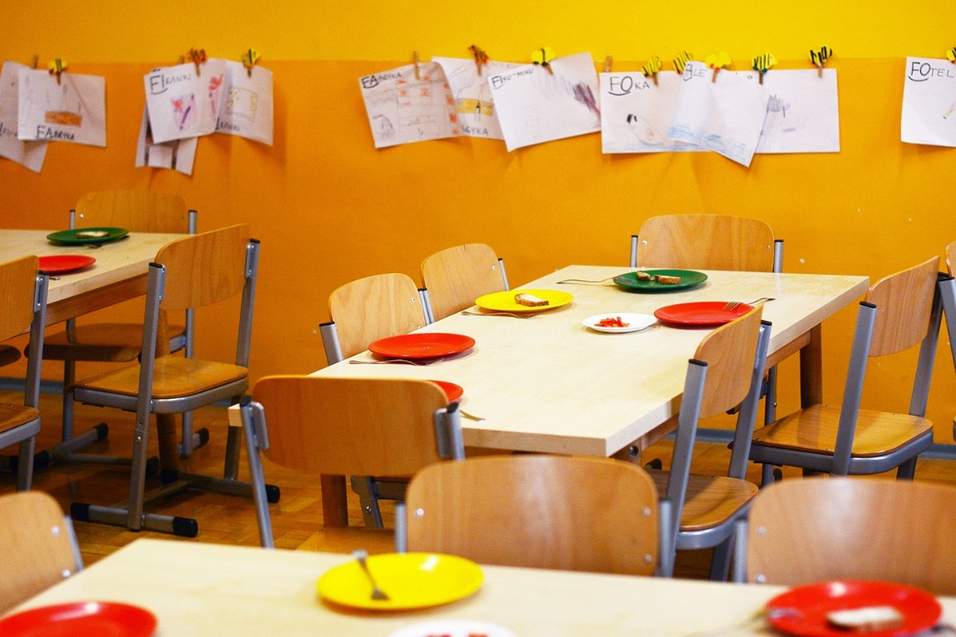
Подсистема: планирование меню
Предназначена для:
дошкольных учреждений
школ
санаториев
пансионатов
детских лагерей и других организаций, где используется планирование приемов пищи

Slide 4
Основные возможности
Ведение различных меню организации
Дополнительная детализация по категориям довольствующихся
Составление плана меню на день
Формирование документов выпуска продукции на основании меню

Slide 5
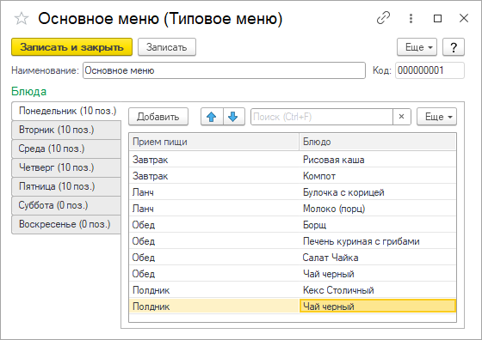
Ведение меню
Функциональность предусматривает ведение различных видов меню в разрезе приемов пищи с охватом интервала – неделя.

Slide 6
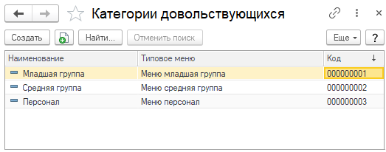
Категории довольствующихся
Возможно ведение учета с дополнительной детализацией по категориям довольствующихся.
Категорией довольствующихся может быть обозначена группа детского сада, класс школы, отряд летнего лагеря или санатория, персонал учреждения и другие группы питающихся в организации.

Slide 7
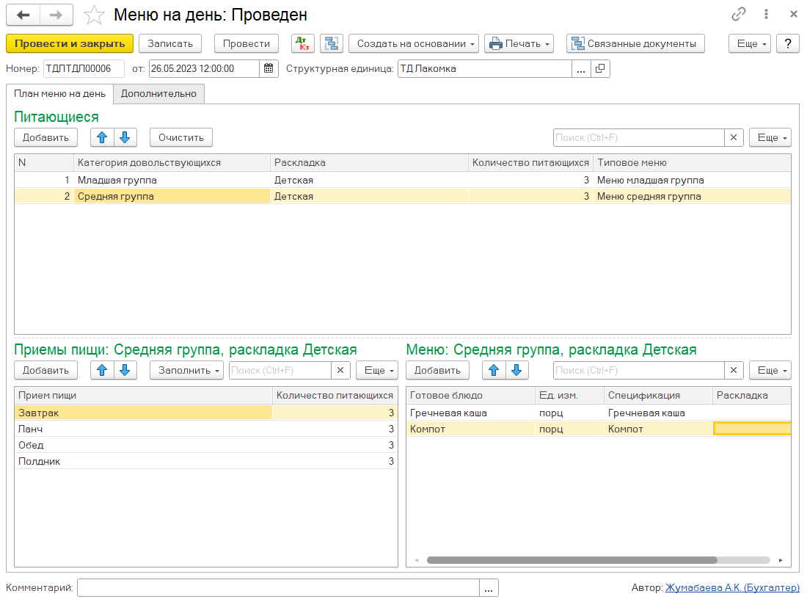
Меню на день
С помощью документа Меню на день составляется план меню на день. Имеется возможность формирования печатной формы.

Slide 8
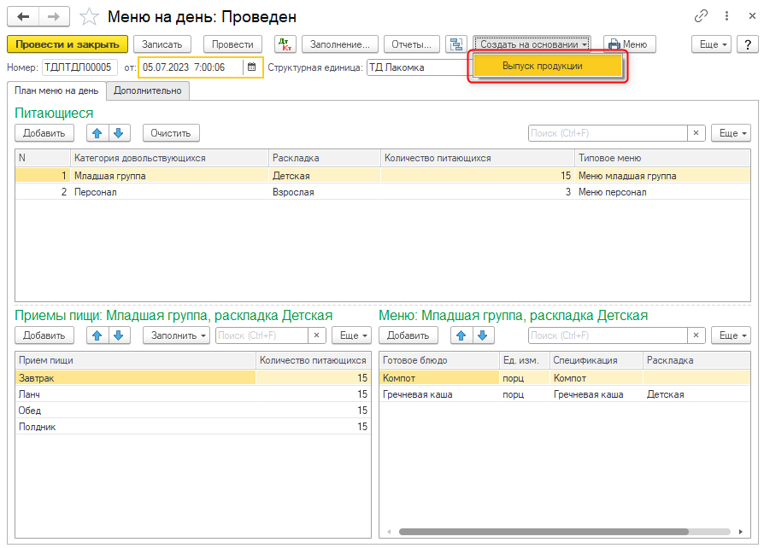
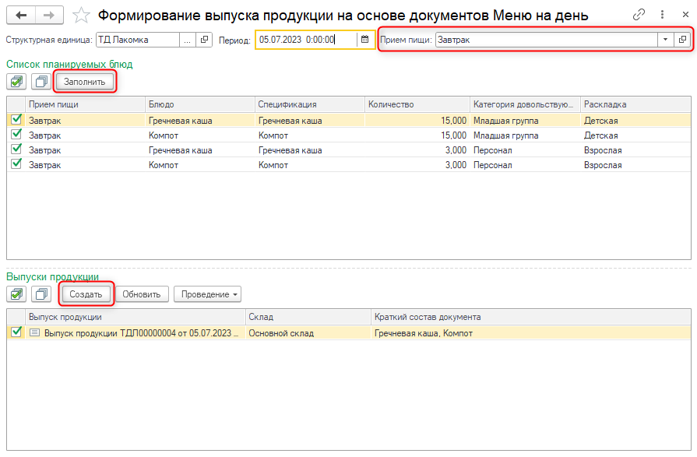
Выпуск продукции
В конфигурации доступно введение на основании документа Меню на день документа Выпуск продукции, который автоматически будет заполнен данными документа основания.
Предусмотрено групповое формирование документов вида Выпуск продукции на основании данных документов Меню на день.

Slide 9
Учет получателей услуг
Подсистема предназначена для автоматизации процессов по ежемесячному начислению оплаты за предоставленные услуги.
- Регистрация получателей услуг в группах и указание оказываемых им услуг
- Прием оплаты
- Регистрация отсутствий (опционально)
- Установка и изменение тарифов за оказываемые услуги
- Регистрация кадровых событий
- Начисление оплаты

Slide 10
Основные возможности
Регистрация получателей услуг
Указание произвольного количества видов начислений
Установка и изменение тарифов на услуги
Регистрация кадровых событий
Учет посещаемости
Автоматический расчет начислений
Отражение в БУ и НУ результатов начисления
Учет оплаты
Формирование специализированной отчетности

Slide 11
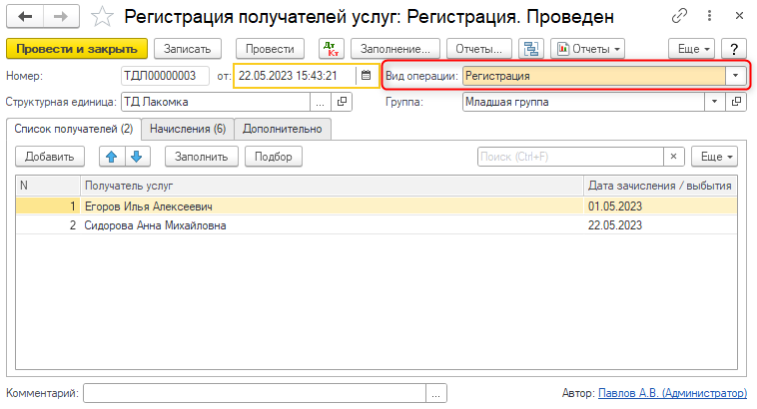
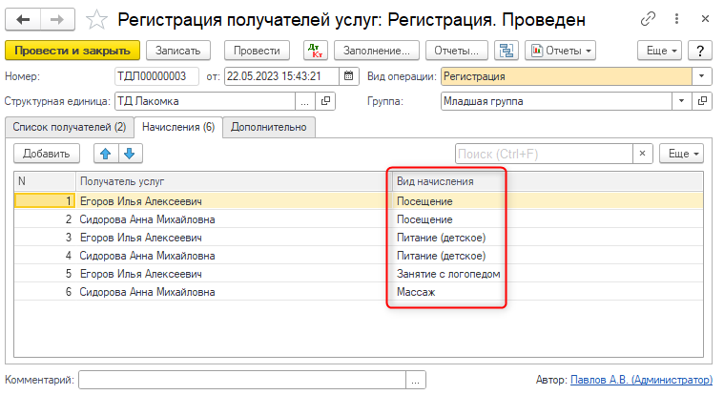
Регистрация получателей услуг
Оформление регистрации получателей услуг с указанием групп и заполнением предоставляемых им услуг.

Slide 12
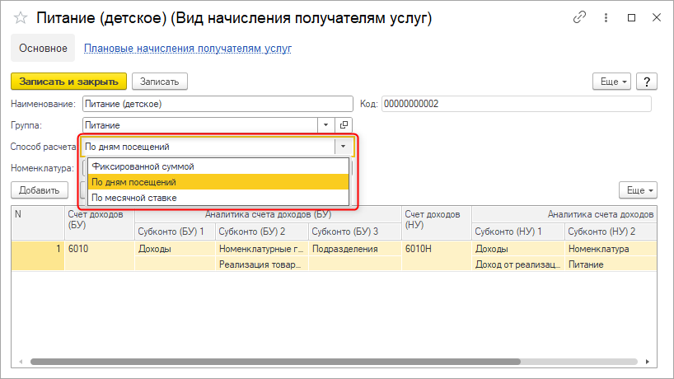
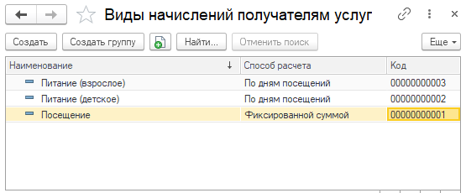
Виды начислений
Описание произвольного количества видов начислений за услуги
Выбор способа расчета за услуги (фиксированной суммой, по дням посещения, по месячной ставке)

Slide 13
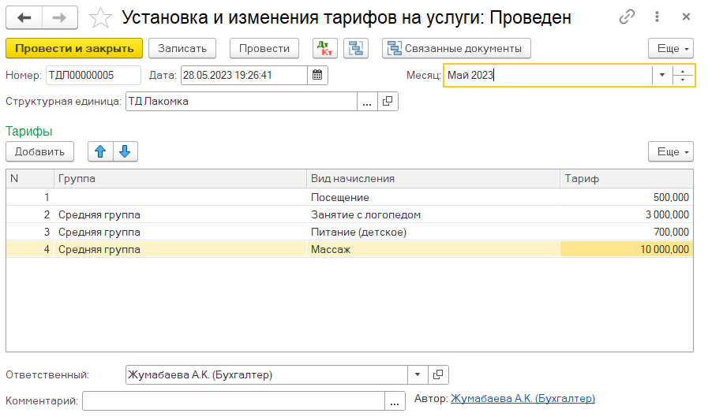
Тарифы начислений
Установка и изменение тарифов для видов начисления по группам и в целом по организации

Slide 14
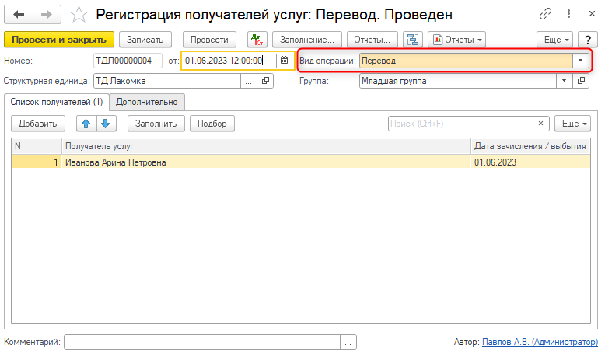
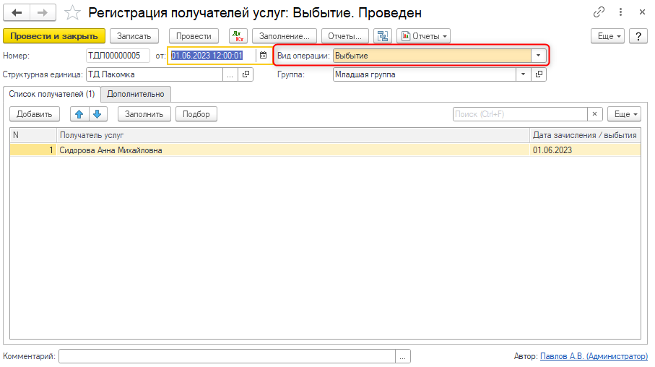
Кадровые события
Регистрация кадровых событий (перевод из группы в группу, выбытие из группы)

Slide 15
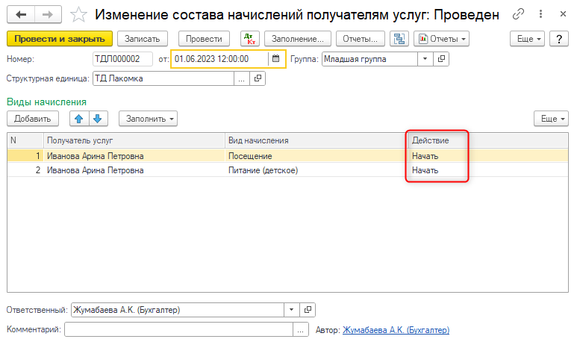
Кадровые события
Изменение состава начислений по результатам кадровых перемещений

Slide 16
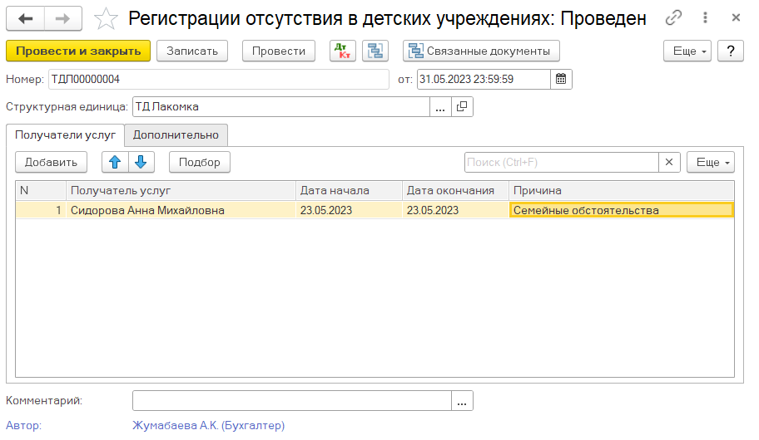
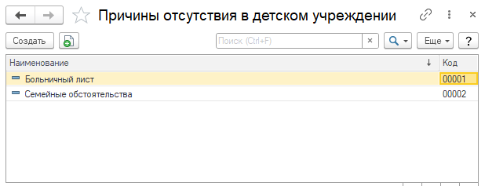
Учет посещаемости
Учет посещаемости с возможностью регистрации отсутствий и указанием причин отсутствия

Slide 17
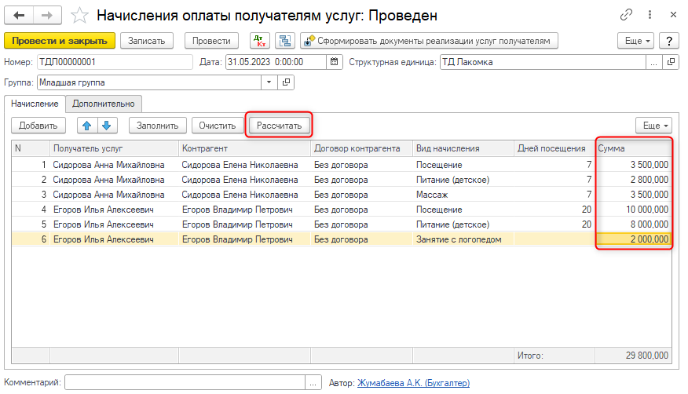
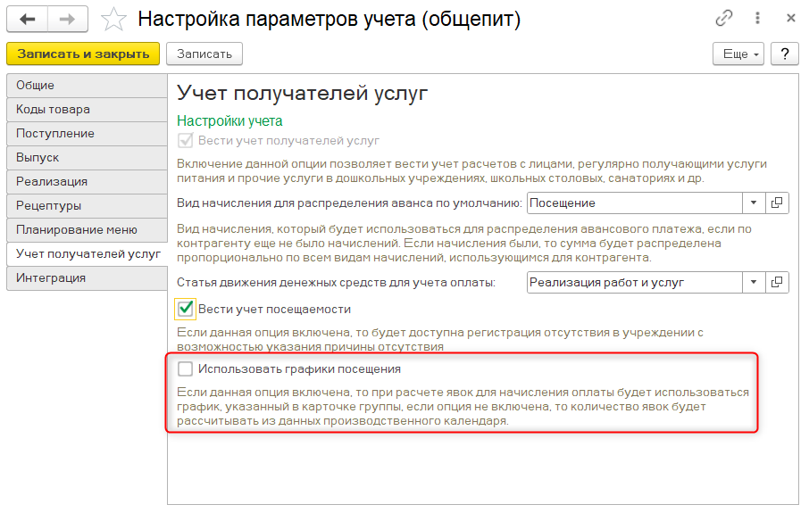
Расчет начислений
Автоматический расчет сумм начислений по производственному календарю или по графикам посещения

Slide 18
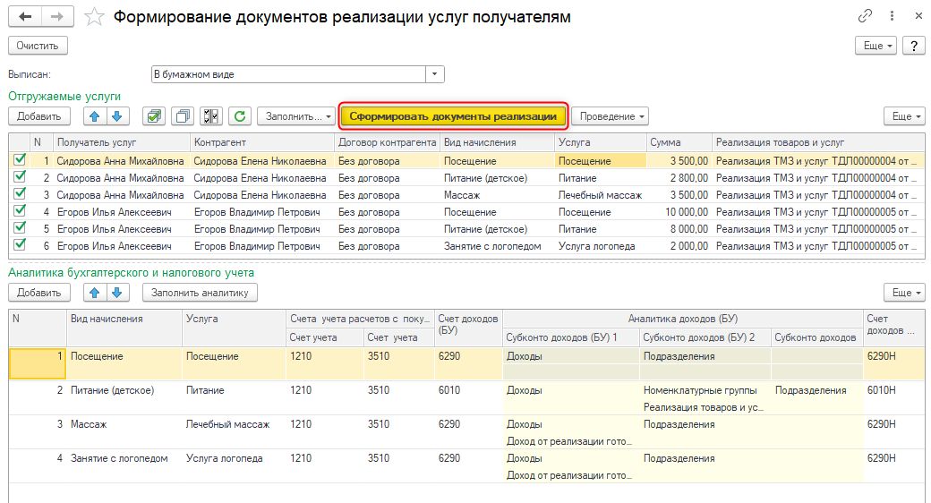
Отражение в БУ и НУ
Формирование документов вида «Реализация ТМЗ и услуг» на основании данных по начислению оплаты для отражения операций в бухгалтерском и налоговом учете с возможностью автоматического заполнения аналитики учета.

Slide 19
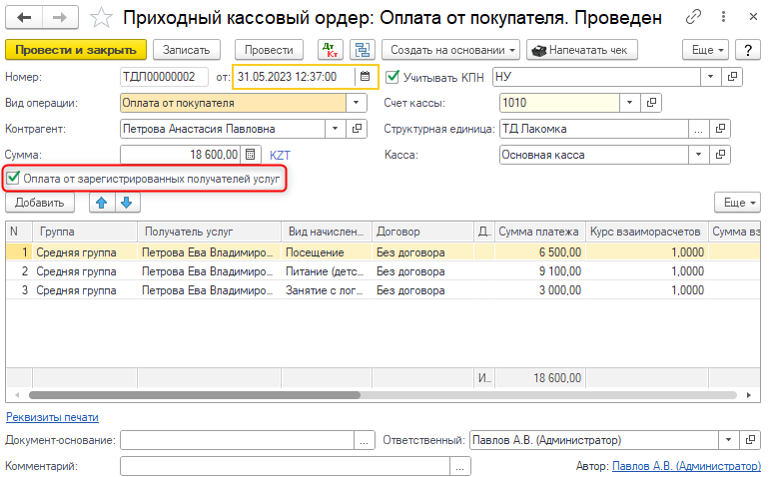
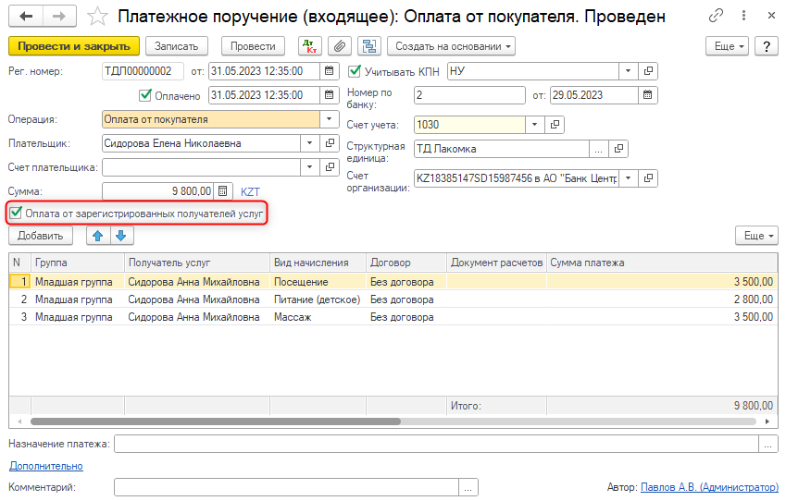
Учет оплаты
Учет оплаты, поступающей наличным и безналичным способом.

Slide 20
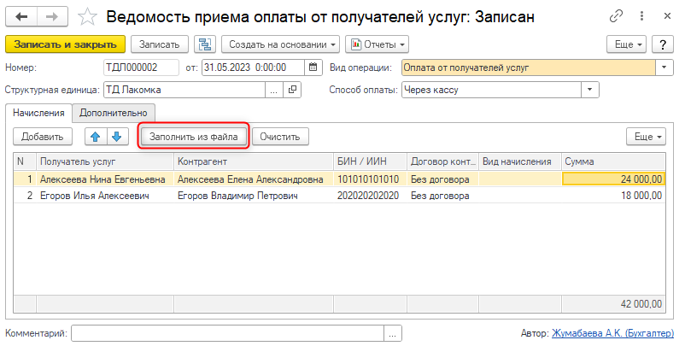
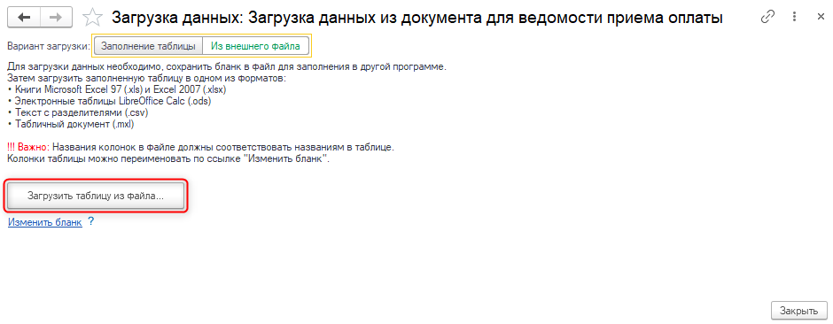
Загрузка данных об оплаты
Загрузка данных в ведомости об оплате из внешних файлов или заполнением таблицы.

Slide 21
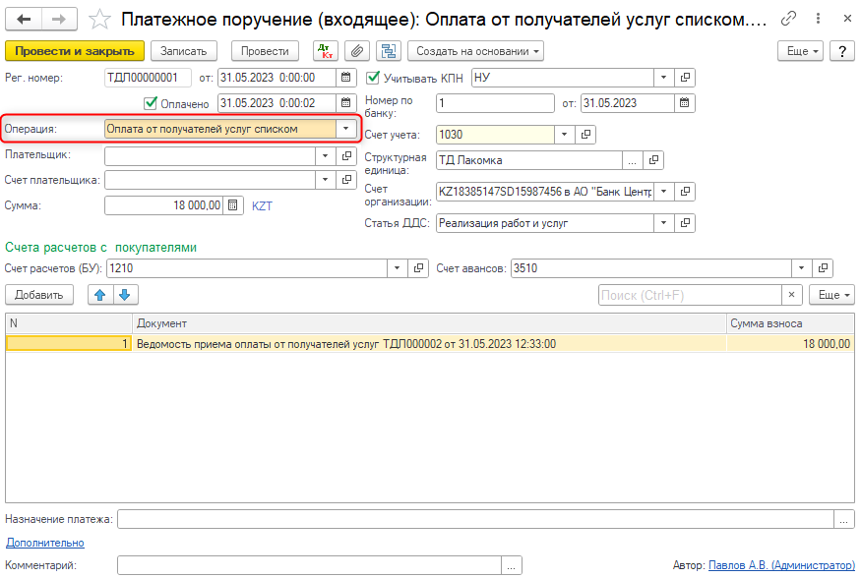
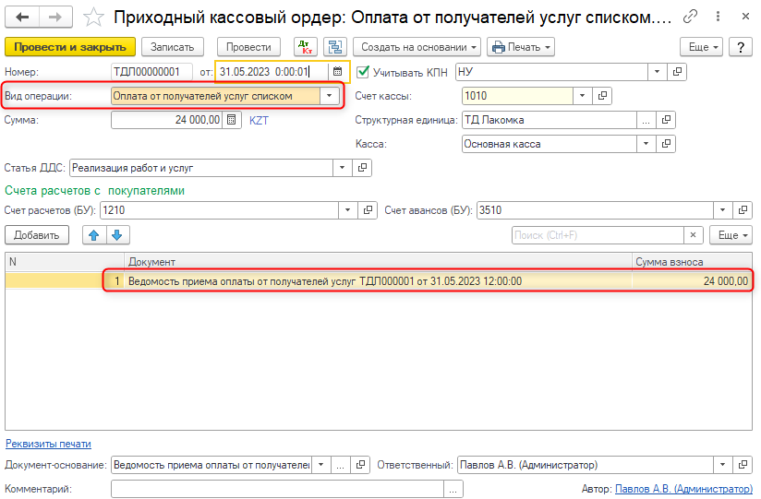
Прием оплаты по ведомостям
Ввод документов приема оплаты наличным или безналичным способом согласно ведомостям оплаты.

Slide 22
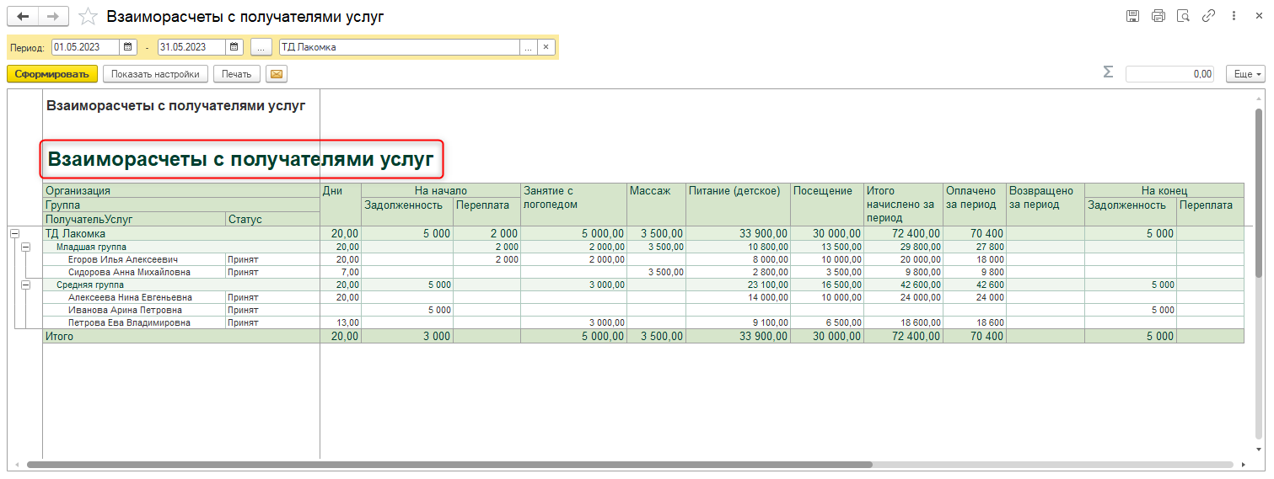
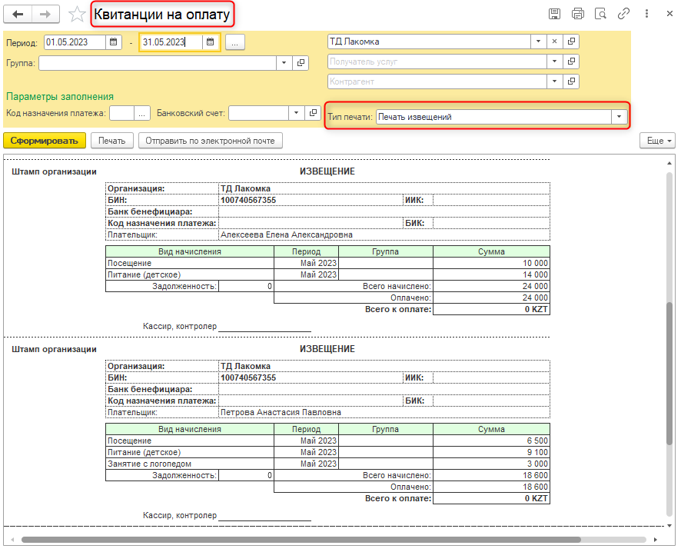
Отчетность
Формирование специализированной отчетности по взаиморасчетам, а также квитанций и извещений на оплату.

Slide 23

Автоматизация процессов выпуска продукции
1С-Рейтинг: Общепит для Казахстана
Автоматизация процессов планирования меню
Автоматизация учета расчетов с получателями услуг

Slide 24



Спасибо
за внимание!

